Slide 1


F5 Facat
Universidad Autónoma de Encarnación
Facultad de Ciencia, Arte y Tecnología
Análisis de Sistemas informáticos
Ingeniería de Software
Prof.: Ing. Hugo sendoa

Slide 2
PLANIFICACIÓN

Slide 3
PROBLEMÁTICA
La Universidad Autónoma de Encarnación (UNAE) forma profesionales de excelencia en las diferentes ramas del saber y la práctica, con el fin de lograr la gestión y desarrollo del talento humano calificado, que propicie los cambios requeridos en las organizaciones y la sociedad.
Actualmente, el envío de información de la secretaría de FACAT hacia los alumnos de dicha facultad se hace vía redes sociales y Whatsapp.
El proceso es el siguiente, se mandan los avisos y/o eventos importantes a los alumnos por Facebook y Whatsapp. Dicho proceso no llega a todos los alumnos puesto que algunos no se conectan, o no tienen una cuenta o no pueden estar pendientes o al tanto todo el tiempo; por eso se cree que el proceso podría mejorar.
Por esta razón y en vista a la necesidad de que exista un único lugar en donde los alumnos puedan registrarse y echar un vistazo a anuncios, avisos, informes u alguna otra indicación referente a su carrera específica o facultad en general y así poder dar un mayor seguimiento en cuanto a noticias, se lleva a cabo el proyecto de desarrollar un sistema web que sirva como portal de noticias a los alumnos de una manera más cómoda y práctica para ellos y la secretaría misma.

Slide 4
ALCANCES
Implementación de Interfaz de login.
Implementación de Interfaz de bienvenida.
Implementación del sistema - perfil de alumno
Implementación del sistema - perfil de profesor
Implementación del sistema - materias del dia
Implementación del sistema – notificaciones
Implementación del sistema – mural de noticias
Implementación del sistema selección de rol y comité de interés
Implementación del sistema – galería

Slide 5
LIMITACIONES
No se contemplan más servicios de los ya mencionados anteriormente.
No se contemplan la unión de este sistema con otro ya utilizado para gestión de avisos.

Slide 6
VIABILIDAD
Operacional : Es viable operacionalmente ya que podría ser utilizado fácilmente tanto por el alumno como por la persona que esté a cargo de manipular el sistema (administrador-secretarios) con un mínimo de instrucciones que serán dadas por el mismo sistema o por una persona capacitada para su uso.
Técnica: Es viable técnicamente ya que el software podría ser diseñado, implementado, operado y mantenido.
Económica: Es viable económicamente ya que los equipamientos tecnológicos requeridos para el desarrollo del mismo no son muy costosos. Con las computadoras existentes ya es posible manipular el sistema lo que lo hace más adquisitivo económicamente.

Slide 7
REQUERIMIENTOS

Slide 8
Identificar actividad del sistema:
a. Registrar usuario.
b. Ingresar al sistema.
c. Cargar noticias, anuncios, acontecimientos y/o eventos.
d. Publicar noticia cargada.
e. Va la notificación al alumno.
f. El alumno se loguea e ingresa a F5FACAT.
g. El alumno visualiza la noticia en su mural.

Slide 9
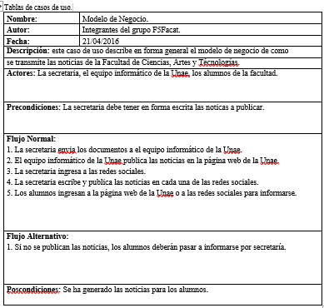
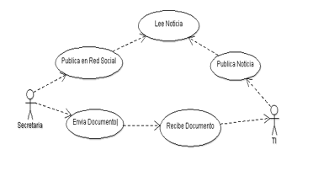
MODELO DE CASO DE USO

Slide 10
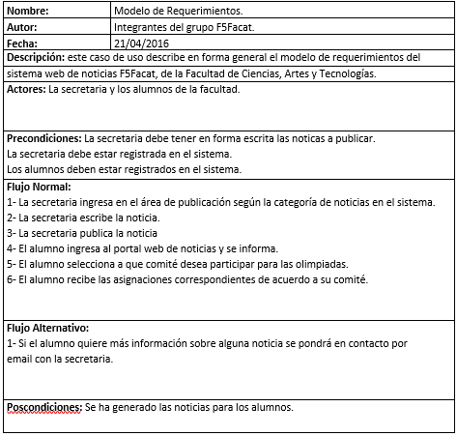
MODELO DE CASO DE USO

Slide 11
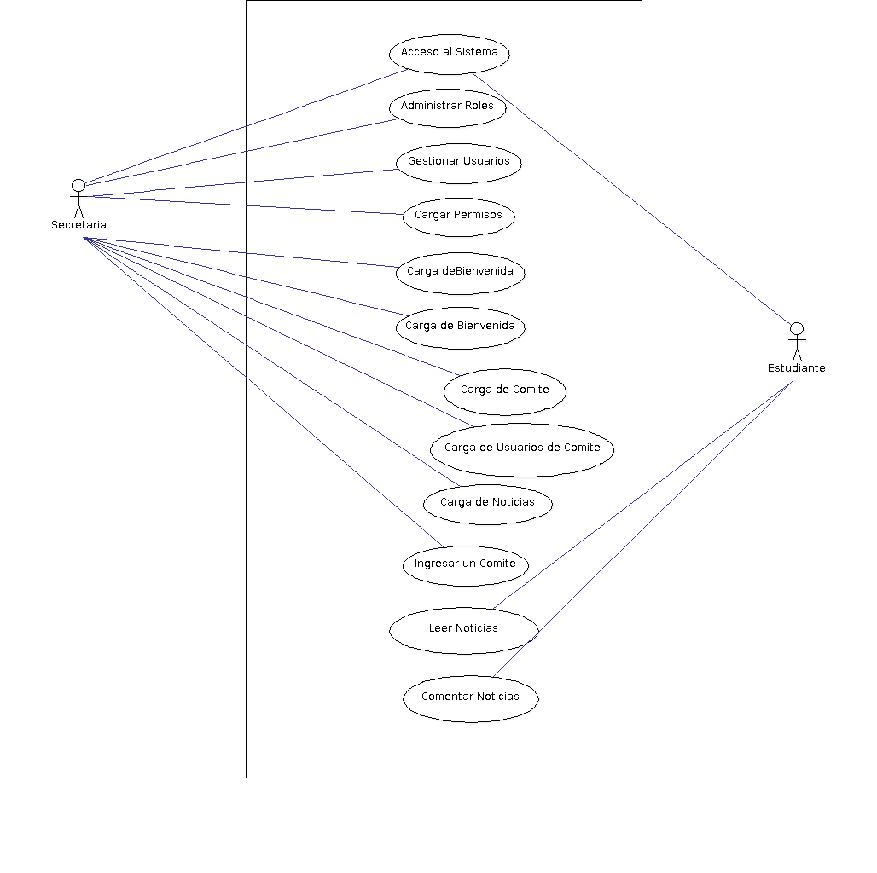

Slide 12
DIAGRAMA DE ACTIVIDADES

Slide 13
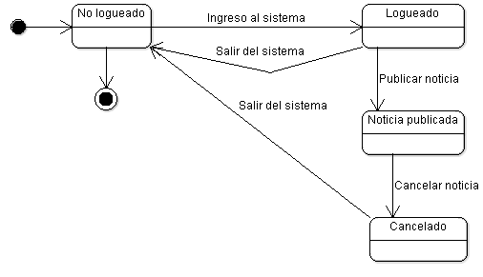
DIAGRAMA DE ESTADOS

Slide 14
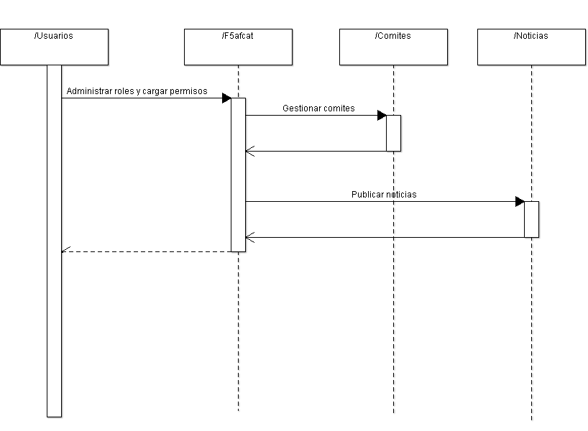
DIAGRAMA DE INTERACCION

Slide 15
DIAGRAMA DE SECUENCIA

Slide 16
DIAGRAMA DE PAQUETES

Slide 17
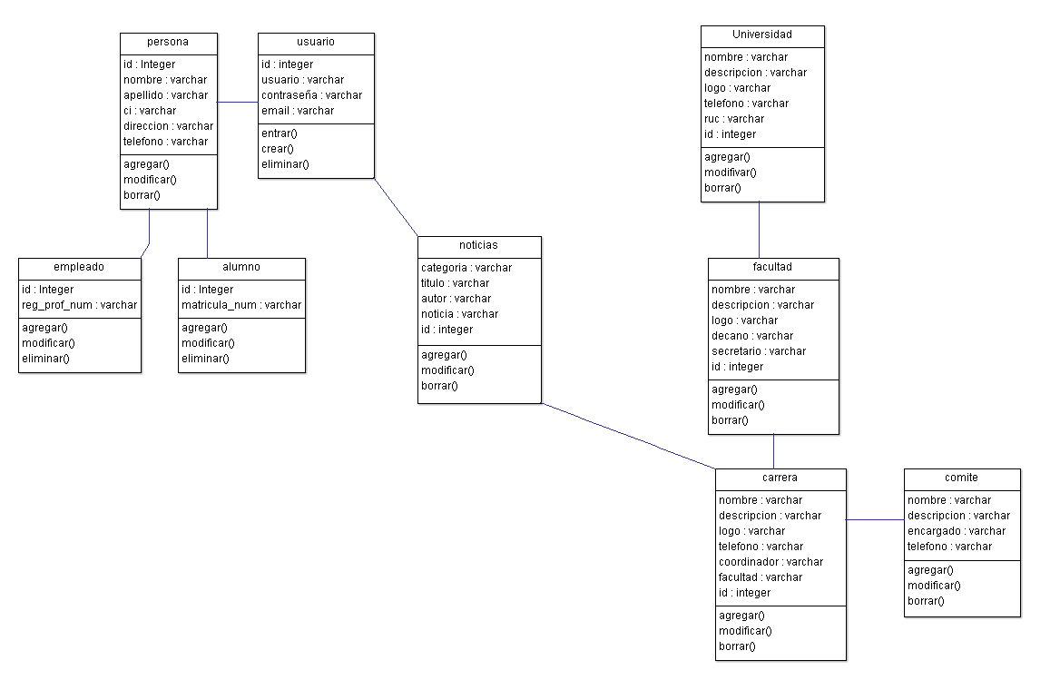
DIAGRAMA DE OBJETOS

Slide 18
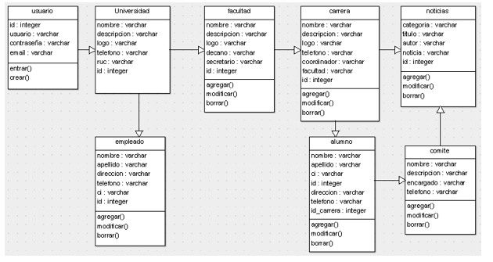
DIAGRAMA DE CLASES

Slide 19
ANÁLISIS DE RIESGO

Slide 20
Un riesgo es una variable del proyecto que pone en peligro o impide el éxito del mismo. Es la “probabilidad de que un proyecto experimente sucesos no deseables, como retrasos en las fechas, excesos de costes, o la cancelación directa”
El objetivo del presente plan es asegurar que el proyecto se concrete dentro de los plazos previstos y observando todos los requerimientos fijados por los futuros usuarios. Permitiendo, al mismo tiempo, la detección oportuna de los problemas técnicos que se puedan presentar y la ejecución de un adecuado control y gestión de los cambios que se vayan presentando durante el desarrollo.

Slide 21
PLAN DE CONFIGURACION

Slide 22
Propósito
Este documento describe las actividades de gestión de configuración de software que deben ser llevadas a cabo durante el proceso de desarrollo del proyecto. Aquí se definen tanto los productos que se pondrán bajo control de configuración como los procedimientos que deben ser seguidos por los integrantes del equipo de trabajo

